Slide 1

버트를 활용한 스터디룸 예약 챗봇
이선민, 이종희, 노규만, 최종완

Slide 2



목차
목차
B I G D A T A
B I G D A T A
스터디룸 예약을 위한 멀티턴 챗봇 구현
챗봇의 전망과 필요성 및 한계
챗봇 상용화를 위한 전체 과정
스터디룸 예약 챗봇 데모 영상
왜 버트인가?
자연어 처리 모델의 발전 과정
버트와의 성능 비교
버트와 슬롯태깅 소개
버트 프리트레인
버트 파인 튜닝 - 슬롯태깅
챗봇을 구현하기 위한 미디어젠 교육 및 실습
Pre-train을 위한 사전 준비와 실습
Korbert를 이용한 Fine-tuning 실습
깃헙 관리 및 객체지향적 프로그래밍을 통한 모듈화

Slide 3
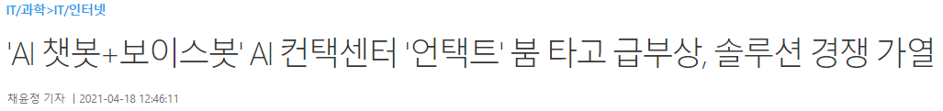
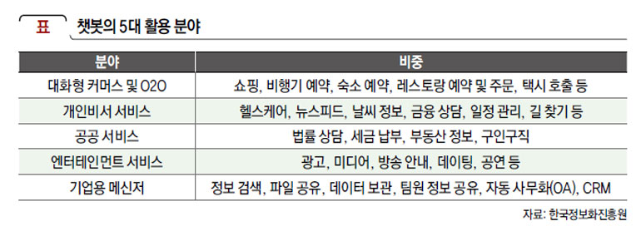
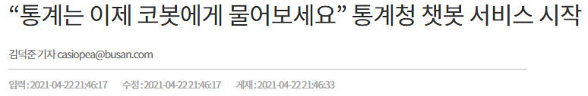
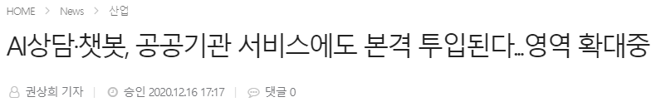
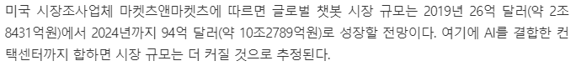
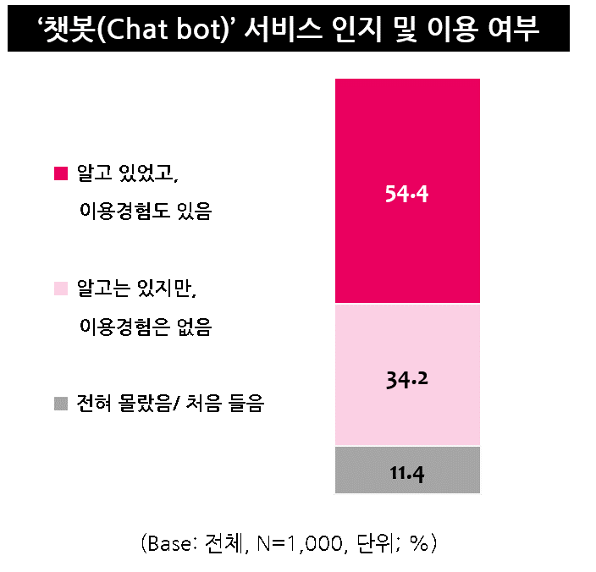
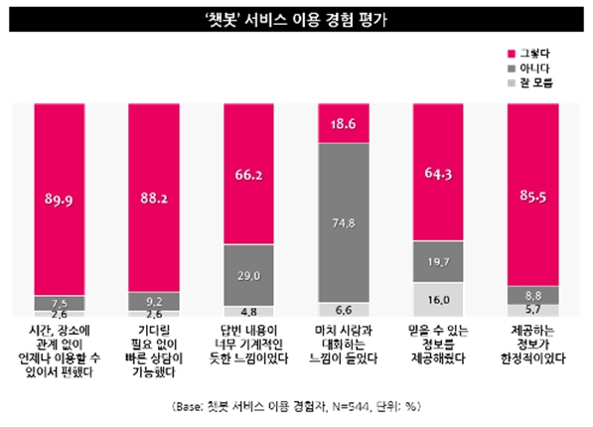
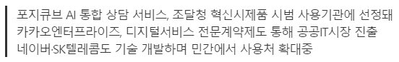

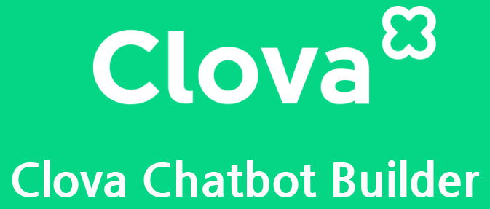
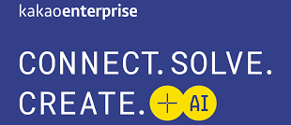
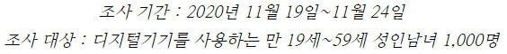
챗봇 구현
챗봇 구현
챗봇 전망
B I G D A T A
B I G D A T A
챗봇의 전망
챗봇의 필요성
출처: https://www.metroseoul.co.kr/article/20210418500165
출처: http://www.busan.com/view/busan/view.php?code=2021042221461734797
챗봇의 한계
출처: http://www.opinionnews.co.kr/news/articleView.html?idxno=44195
출처: https://m.post.naver.com/viewer/postView.nhn?volumeNo=30147412&memberNo=44045763

Slide 4



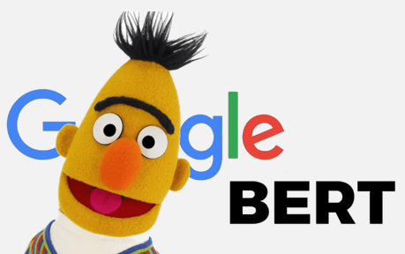


챗봇 구현
챗봇 구현
전체 과정
B I G D A T A
B I G D A T A
데이터 수집 및 정제
버트 Pre-training
버트 Fine-tuning
웹서비스로 상용화
사전 학습을 위한 데이터
Vocab 만들기 및 토큰화
챗봇 데이터 다듬기
Flask를 이용한 웹 구현
웹에서 채팅을 통해 예약이 가능하도록 연동
뉴스 기사 웹 크롤링을 통한 말뭉치 확보
구글 Sentencepiece로 어휘 사전을 만들고 말뭉치 토큰화 진행
4300여 문장을 8:2:2 비율로 분할
seq.in, seq.out 파일 생성
정규표현식을 이용해 말뭉치 정제
실제 Pre-training 진행
챗봇 모델 구축
Flask_ngrok으로 배포
챗봇 구현을 위한 데이터
ALBERT를 이용해 사전 학습을 직접 실시
다듬은 데이터로 챗봇 모델 훈련
가볍고 빠른 ngrok으로 배포
스터디룸 업체에 직접 문의해 예약에 꼭 필요한 5가지 정보 파악
멀티턴 대화 구축용 스크립트 작성
(프로그래밍을 통한 데이터 부풀리기로 문장 자동 생성 +직접 수기로 문장 작성)
ETRI에서 KorBERT 다운
Fine-tuning 모델 평가
예약완료 문자 발송 서비스
미리 학습된 모델을 API Key로 파일 다운로드
F1 Score로 평가
예약 완료 메시지 전송

Slide 5
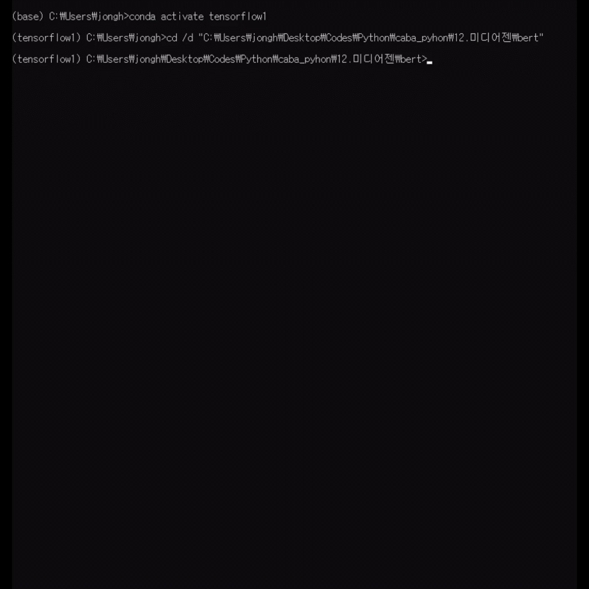
챗봇 데모 영상
챗봇 데모 영상
B I G D A T A
B I G D A T A
데모 영상
유튜브 링크

Slide 6
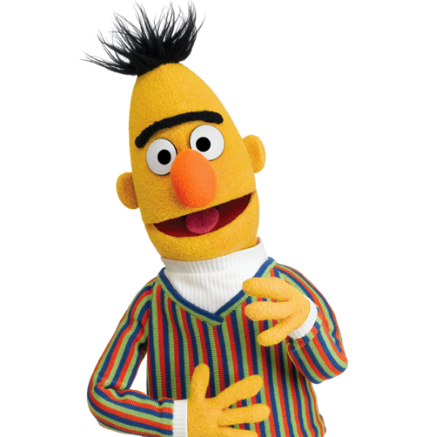
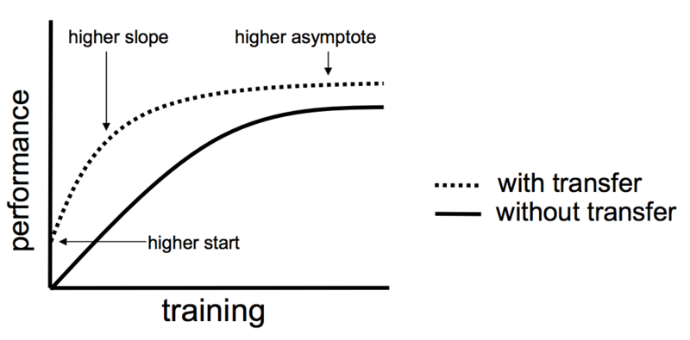
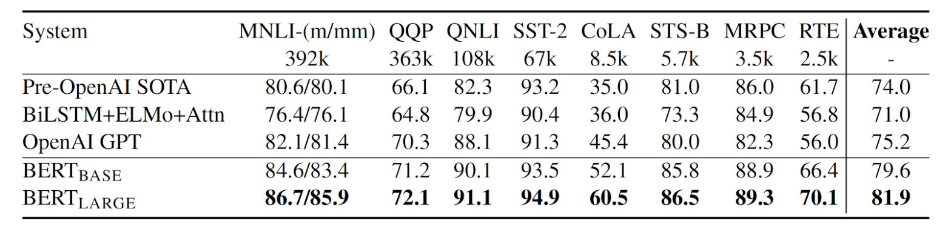
왜 버트인가?
왜 버트인가?
자연어 처리 모델의 발전 과정, 버트와의 성능 비교
B I G D A T A
B I G D A T A
버트는 자연어 처리 모델 중 성능이 뛰어나다.
자연어 처리(natural language processing)란? 인간의 언어를 컴퓨터가 처리할 수 있도록 숫자로 바꾸는 것.
통계 기반 임베딩
단어 수준 임베딩
단어&문장 수준 임베딩
NPLM, Word2Vec, FastText, GloVe, Swivel
ELMo, GPT, BERT
(전이 학습 모델,
예측 기반 모델)
TF-IDF, 단어-문맥 행렬
BERT(Bidirectional Encoder Representations from Transformer)는 성능이 뛰어난 트랜스포머 블록을 사용하는 마스크 언어 모델로 문장의 빈칸에 해당하는 단어와 다음 문장을 예측하는 과정에서 학습하며 양방향으로 문장을 인식한다.
출처: Handbook Of Research On ML Applications and Trends
출처: BERT: Pre-training of Deep Bidirectional Transformers for Language Understanding

Slide 7
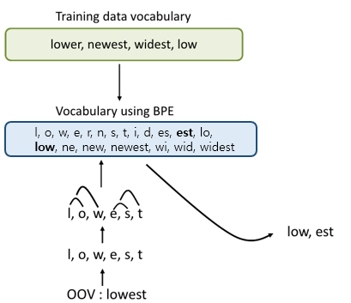
버트와 슬롯태깅 소개
버트와 슬롯태깅 소개
버트 프리트레인
B I G D A T A
B I G D A T A
버트는 BPE를 이용하여 토큰화를 수행한다.
센텐스피스(Sentencepiece)를 이용한 토큰화
센텐스피스(Sentencepiece)는 BPE 알고리즘을 이용하여 토큰화한다.
BPE(Byte Pair Encoding): OOV(Out-Of-Vocabulary) 문제를 해결하기 위한 서브워드 분리(Subword segmenation) 알고리즘이다.
작동 원리는 연속적으로 가장 많이 등장한 글자의 쌍을 찾아서 하나의 글자로 병합한다.
기존 토큰화 방식
BPE 알고리즘 방식
# dictionary
l o w : 5, l o w e r : 2, n e w e s t : 6, w i d e s t : 3
# vocabulary
l, o, w, e, r, n, w, s, t, i, d
# first dictionary update!
l o w : 5, l o w e r : 2, n e w es t : 6, w i d es t : 3
# first vocabulary update!
l, o, w, e, r, n, w, s, t, i, d, es
# second dictionary update!
l o w : 5, l o w e r : 2, n e w est : 6, w i d est : 3
# second vocabulary update!
l, o, w, e, r, n, w, s, t, i, d, es, est
# final dictionary update!
low : 5, low e r : 2, newest : 6, widest : 3
# vocabulary update!
l, o, w, e, r, n, w, s, t, i, d, es, est, lo, low, ne, new, newest, wi, wid, widest
# 새로운 단어 등장
'lowest’ => ‘l, o, w, e, s, t’ => ‘low’, ‘est’
# dictionary
# 훈련 데이터에 있는 단어와 등장 빈도수
low : 5,
lower : 2,
newest : 6,
widest : 3
# vocabular
low, lower, newest, widest
# 새로운 단어 등장
'lowest’ => OOV
출처: Neural Machine Translation of Rare Words with Subword Units

Slide 8
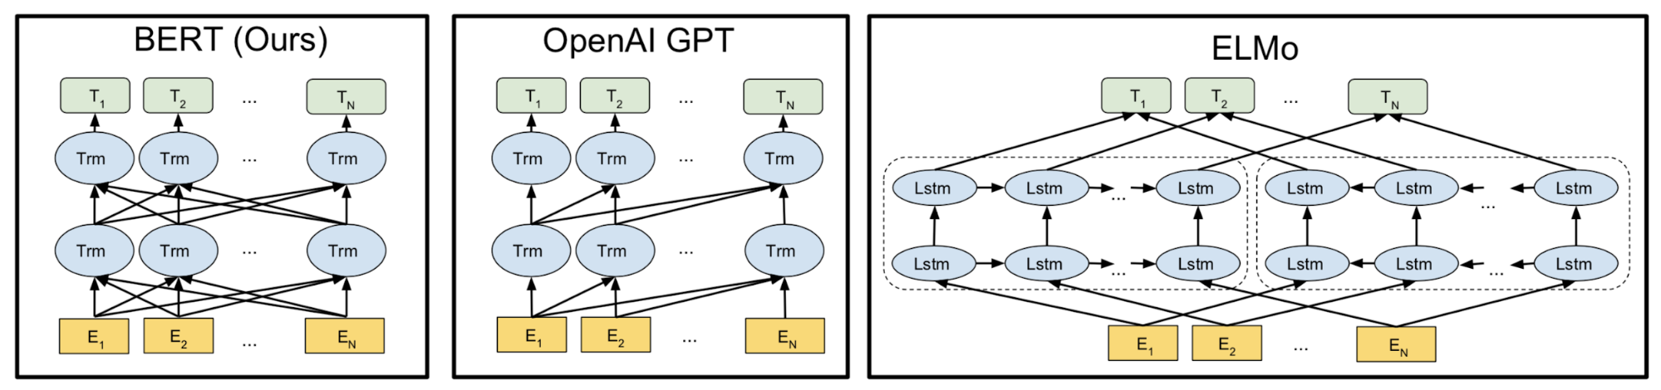
버트와 슬롯태깅 소개
버트와 슬롯태깅 소개
버트 프리트레인
B I G D A T A
B I G D A T A
버트는 [MASK]된 단어와 두 문장의 연결성을 예측하며 학습한다.
마스크 언어 모델(masked language model) : 텍스트 데이터 자체가 입력값이자 정답이 되는 비지도 학습 모델. 입력 문장의 일부 단어들을 마스킹(MASK)해서 모델이 스스로 마스킹된 단어가 무엇인지 예측한다. 빈칸만 맞추면 되기 때문에 양방향 언어 모델이다.
문장 수준 임베딩과 프리트레인-파인튜닝 기법을 사용하는 GPT(Generative Pre-Training), ELMo(Embeddings from Language Model)과 BERT의 비교.
출처: BERT: Pre-training of Deep Bidirectional Transformers for Language Understanding
 | 입력값
입력값 | 배우 임윤아 너무 예뻐요
마스킹 후보 | 배우 임윤아 너무 예뻐요
마스킹 후 입력값 | 배우 [MASK] 오늘 예뻐요
다음 문장 예측(Next sentence prediction): 입력으로 주어진 두 문장이 이어진 문장인지 아닌지를 예측하는 것을 학습
[CLS] 배우 [MASK] 오늘 예뻐요 [SEP] 내일 날씨는 [MASK] 예정입니다 [SEP]

Slide 9
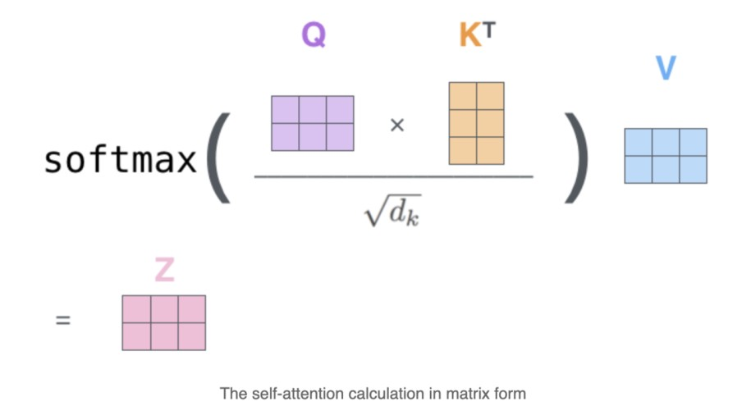
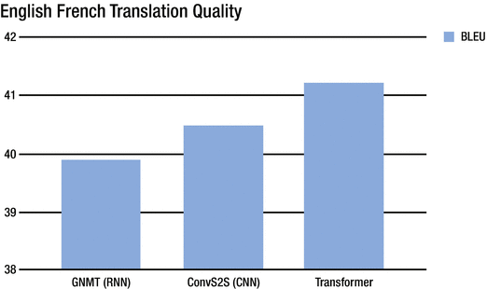
버트와 슬롯태깅 소개
버트와 슬롯태깅 소개
버트 프리트레인
B I G D A T A
B I G D A T A
버트는 문맥을 반영하여 임베딩(Contextual Embedding)을 한다.
트랜스포머: seq2seq의 LSTM을 어텐션으로 대체해 문장에 대한 정보 추출 성능을 높힌 모델.
셀프 어텐션: Query, Key, Value가 모든 같은 경우로 문장에서 각 단어끼리 얼마나 관계가 있는지 측정하는 방법.
Ex) 배우 임윤아 아주 예뻐요
어텐션 맵 | 배우 | 임윤아 | 아주 | 예뻐요
배우 | 15 | 24 | 8 | 12
문장 내 단어들의 백터값
Softmax
어텐션 맵 | 배우 | 임윤아 | 아주 | 예뻐요
배우 | 15 | 24 | 8 | 12
임윤아 | 24 | 16 | 9 | 107
아주 | 8 | 9 | 11 | 13
예뻐요 | 12 | 107 | 13 | 12
배우 | 임윤아 | 아주 | 예뻐요
0.53 | 1.58 | -0.45 | 4.14
2.56 | 2.15 | -0.21 | 2.45
1.48 | -1.15 | 0.54 | 1.12
ㆍㆍㆍ | ㆍㆍㆍ | ㆍㆍㆍ | ㆍㆍㆍ
Scaled dot product attention
Softmax | 배우 | 임윤아 | 아주 | 예뻐요
배우 | 0.2 | 0.5 | 0.15 | 0.15
스칼라곱
‘배우’ 벡터
‘임윤아’ 벡터
배우 | 임윤아 | 아주 | 예뻐요
0.53 | 1.58 | -0.45 | 4.14
2.56 | 2.15 | -0.21 | 2.45
1.48 | -1.15 | 0.54 | 1.12
ㆍㆍㆍ | ㆍㆍㆍ | ㆍㆍㆍ | ㆍㆍㆍ
0.53 | 2.56 | 1.48 | ㆍㆍ
1.58 | 2.15 | 1.15 | ㆍㆍ
내적
출처: Attention Is All You Need
‘배우’에 대한 문맥 백터
1.448
1.923
-0.029
ㆍㆍㆍ
배우 | 임윤아 | 아주 | 예뻐요
0.104 | 0.79 | -0.067 | 0.621
0.512 | 1.075 | -0.031 | 0.367
0.296 | -0.575 | 0.081 | 0.169
ㆍㆍㆍ | ㆍㆍㆍ | ㆍㆍㆍ | ㆍㆍㆍ
어텐션 스코어
24

Slide 10
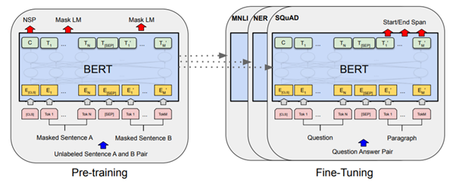
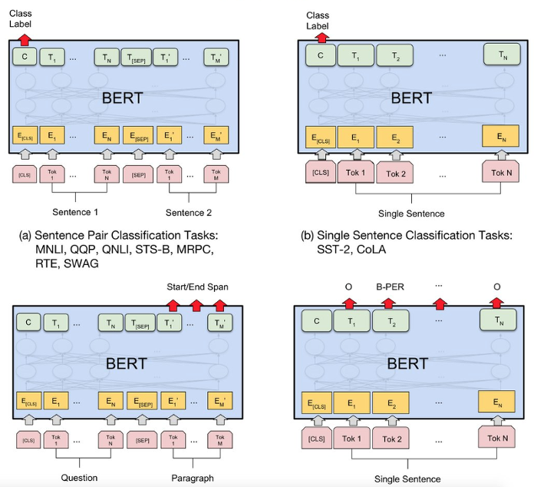
버트와 슬롯태깅 소개
버트와 슬롯태깅 소개
버트 파인 튜닝
B I G D A T A
B I G D A T A
버트는 전이학습을 통해 문제를 해결한다.
파인 튜닝: 프리트레인 이후 추가 학습을 시행해 임베딩을 다운스트림 태스크에 맞게 업데이트하는 것.
사전 학습된 가중치를 가지고 있는 프리트레인 버트 모델을 입력값으로 사용하여 다양한 하위 문제에 미세 조정하여 사용(전이 학습)할 수 있다.
Named Entity Recognition
출처: BERT: Pre-training of Deep Bidirectional Transformers for Language Understanding

Slide 11
버트와 슬롯태깅 소개
버트와 슬롯태깅 소개
슬롯태깅
B I G D A T A
B I G D A T A
슬롯태깅: 버트의 미세조정(Fine-tuning)에서 이루어지는 과정으로, 문장에서 의미적인 개념 (Semantic concepts)을 추출하는 역할을 한다.
임윤아 | 엑시트 | 보 | 고 | 싶 | 어
BERT pretrained model (ETRI KorBERT)
임윤아 | 엑시트 | 보 | 고 | 싶 | 어
1.43 | 2.54 | 0.23 | 3.42 | 1.65 | 0.12
3.45 | 5.43 | 1.24 | 1.23 | 0.43 | 1.94
ㆍㆍㆍ | ㆍㆍㆍ | ㆍㆍㆍ | ㆍㆍㆍ | ㆍㆍㆍ | ㆍㆍㆍ
Pre-train model의 아웃풋을 Fine-tuning layer의 인풋으로 사용
Fine-tuning layer (Dense layer = Fully connected layer = ANN)
Fine-tuning시 슬롯을 넣은 문장틀을 학습시킴.
 | 임윤아 | 엑시트 | 보 | 고 | 싶 | 어
배우 이름 | 0.8 | 0.2 | 0.1 | 0.1 | 0.1 | 0
영화 제목 | 0.2 | 0.7 | 0.2 | 0 | 0.1 | 0.1
슬롯 아님 | 0 | 0.1 | 0.7 | 0.9 | 0.8 | 0.9
(확률) 합계 | 1 | 1 | 1 | 1 | 1 | 1
Fine-tuning layer의 아웃풋

Slide 12
버트와 슬롯태깅 소개
버트와 슬롯태깅 소개
슬롯태깅
B I G D A T A
B I G D A T A
입력 (토큰 수, N) 행렬
임윤아 | 1.43 | 3.45 | ㆍㆍㆍ
엑시트 | 2.54 | 5.43 | ㆍㆍㆍ
보 | 0.23 | 1.24 | ㆍㆍㆍ
고 | 3.42 | 1.23 | ㆍㆍㆍ
싶 | 1.65 | 0.43 | ㆍㆍㆍ
어 | 0.12 | 1.94 | ㆍㆍㆍ
Fine-tuning layer (N, 슬롯 수) 행렬
배우 이름 | 영화 제목 | 슬롯 아님
0 | 0.22 | 0.4
0.42 | 0.43 | 0
ㆍㆍㆍ | ㆍㆍㆍ | ㆍㆍㆍ
X
내적
=
 | (토큰 수, 슬롯 수) 행렬
 | 배우 이름 | 영화 제목 | 슬롯 아님
임윤아 | 0.8 | 0.2 | 0
엑시트 | 0.2 | 0.7 | 0.1
보 | 0.1 | 0.2 | 0.7
고 | 0.1 | 0 | 0.9
싶 | 0.1 | 0.1 | 0.8
어 | 0 | 0.1 | 0.9
 | (토큰 수, 슬롯 수) 행렬
 | 배우 이름 | 영화 제목 | 슬롯 아님
임윤아 | 1.7 | 0.4 | 0.1
엑시트 | 0.5 | 1.5 | 0.3
보 | 0.1 | 0.2 | 2.4
고 | 0.1 | 0.3 | 1.1
싶 | 0.2 | 0.1 | 1.5
어 | 0.3 | 0.1 | 1.6
Softmax

Slide 13
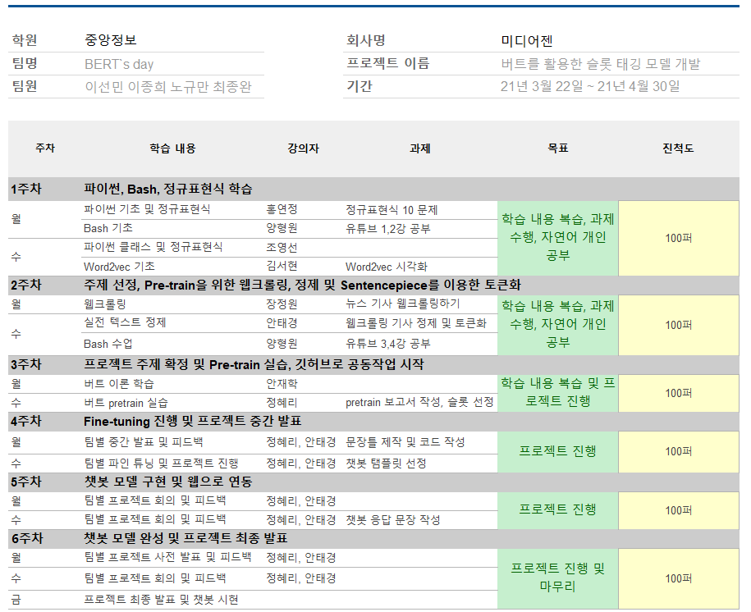
미디어젠 교육
미디어젠 교육
교육 일정 내용
B I G D A T A
B I G D A T A
3주차까지 버트 Pre-train을 위한 내용을 학습
4주차 이후부터 Fine-tuning 학습 및 실제 챗봇 구현
깃허브로 공동 작업
리눅스 bash셀 언어로 간단하게 파이썬 파일 실행

Slide 14
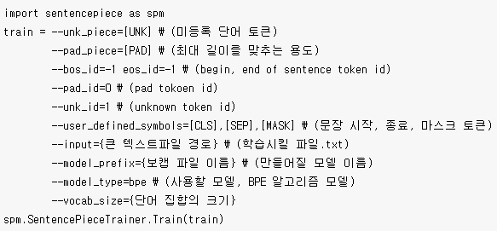
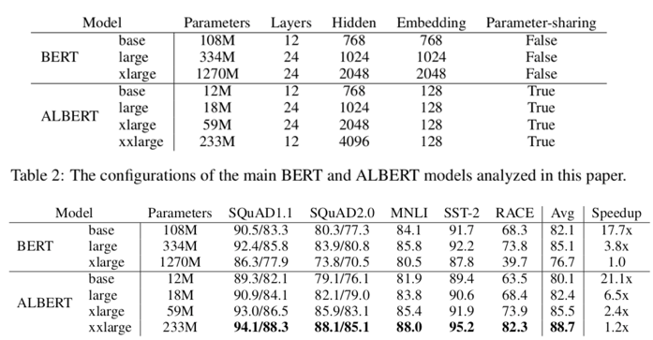
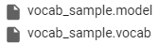
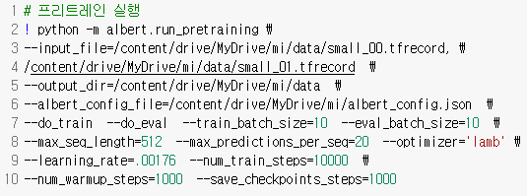
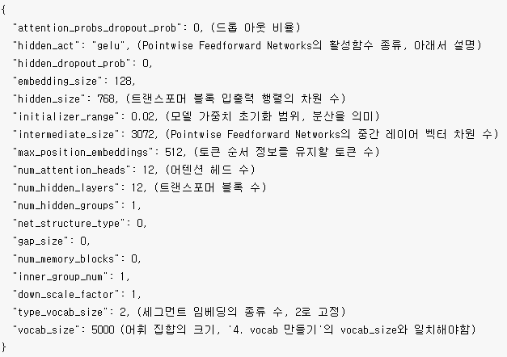
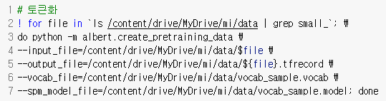
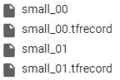
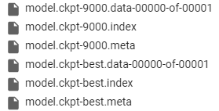
미디어젠 교육
미디어젠 교육
프리트레인
B I G D A T A
B I G D A T A
1. 프리트레인 데이터 생성
2. 코랩에 알버트 클론
3. 단어 사전 생성
다음 뉴스기사 웹크롤링 후 정규표현식으로 정제
버트 모델은 크기가 커서 메모리가 부족과 학습 시간이 너무 오래 걸리는 문제가 있다. 버트의 라이트 버전인 알버트는 크기를 획기적으로 줄였으며 오히려 성능은 높혔다.
정제된 txt 데이터를 Sentencepiece를 이용하여 vocab
(단어사전)을 만듦
4. 텍스트 파일 분리
5. 알버트 훈련
vocab을 만들 때 사용한 큰 txt 파일을 직접 토큰화하지 않고, tfrecord을 이용하여 여러 파일로 작게 쪼개서 사용한다.

Slide 15
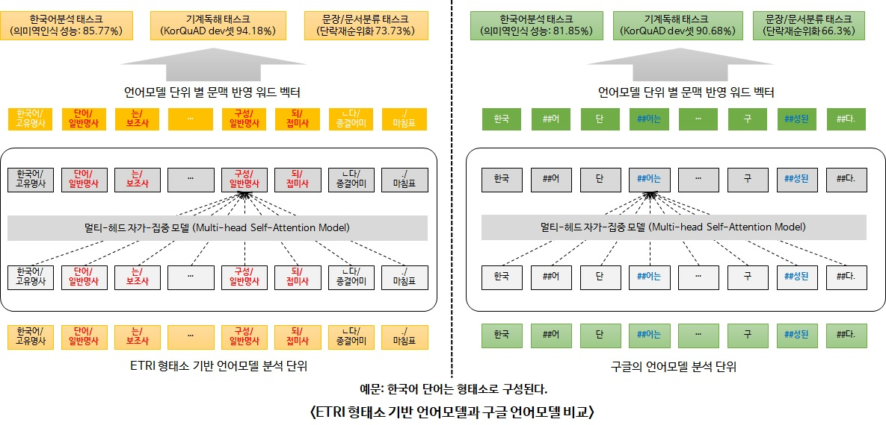
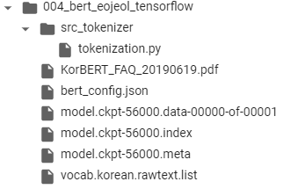
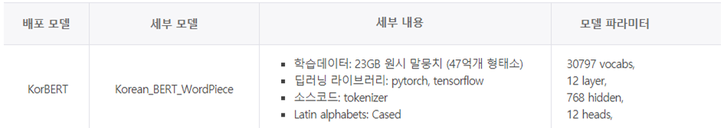
미디어젠 교육
미디어젠 교육
KorBERT 모델
B I G D A T A
B I G D A T A
한국어에서 KorBERT의 우수성
최소 단어 사전은 최소 3만 정도가 필요하지만 컴퓨팅의 한계로 프리트레인 모델은 만들 수 없음.
ETRI에서 제공하는 한국어 BERT 언어모델을 Pre-train 모델로 선정.
구글이 배포한 한국어 언어모델과 비교 평가한 결과, ETRI의 언어모델이 평균 4.5% 성능이 우수한 것으로 평가
한국어 언어모델 학습 말뭉치로는 신문기사와 백과사전 등 23GB의 대용량 텍스트를 대상으로 학습

Slide 16
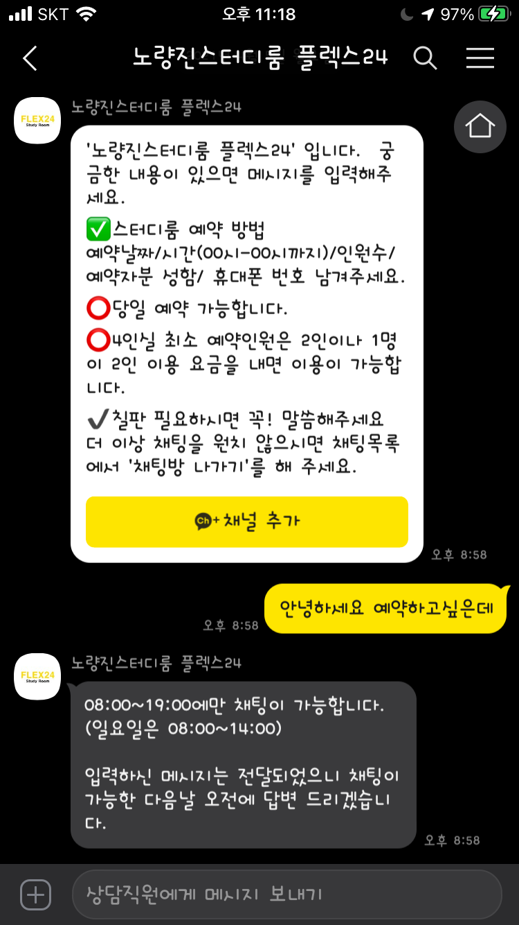
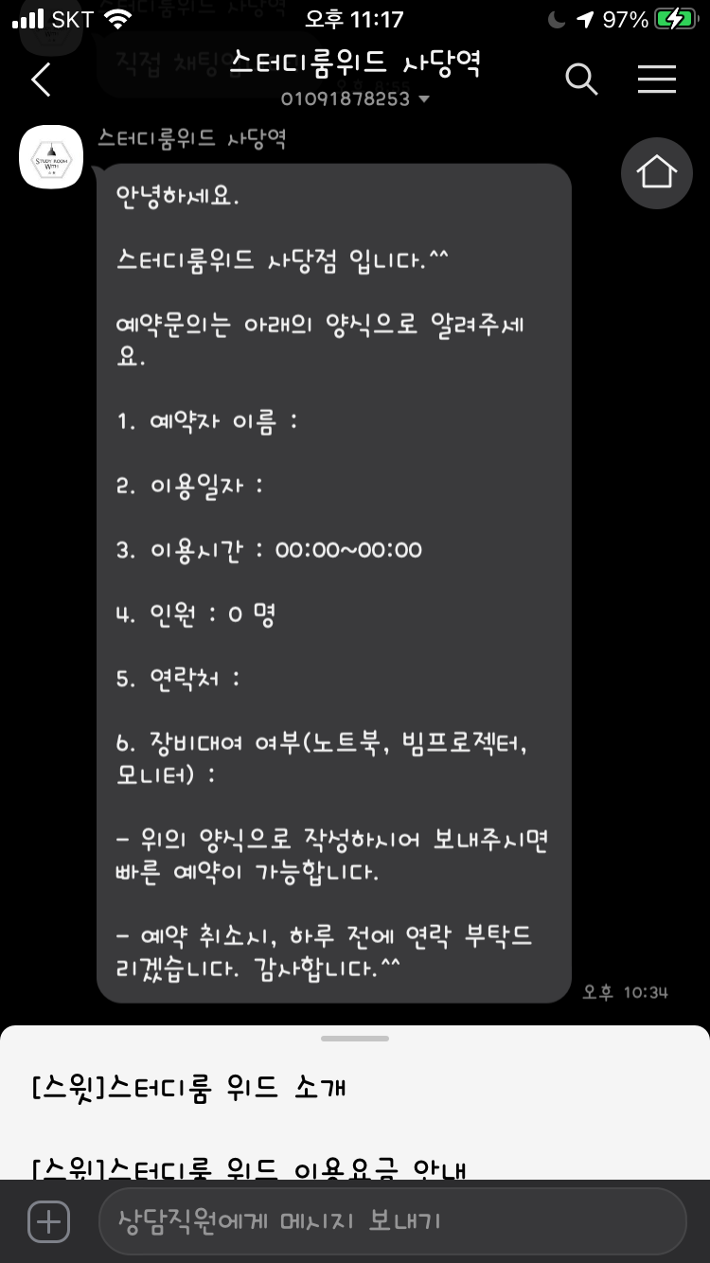
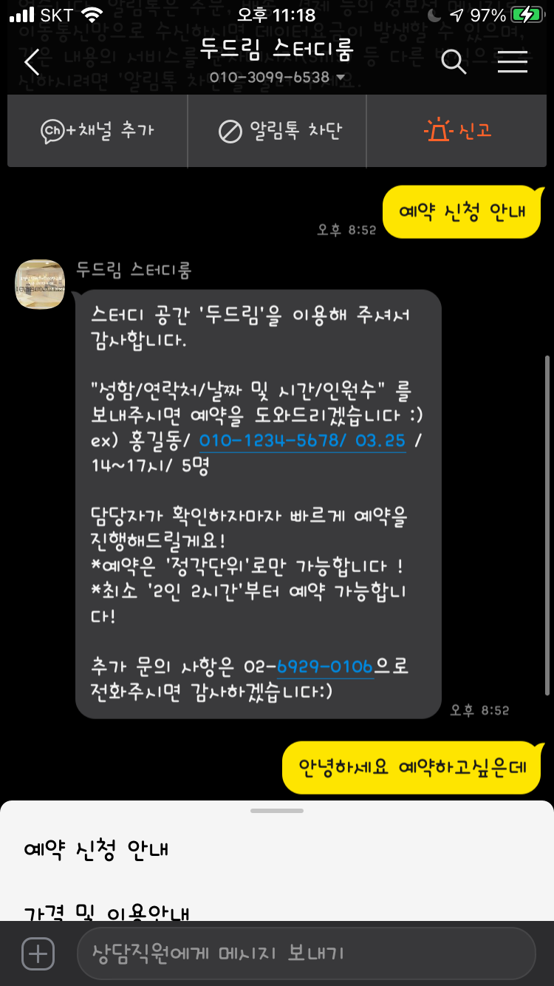
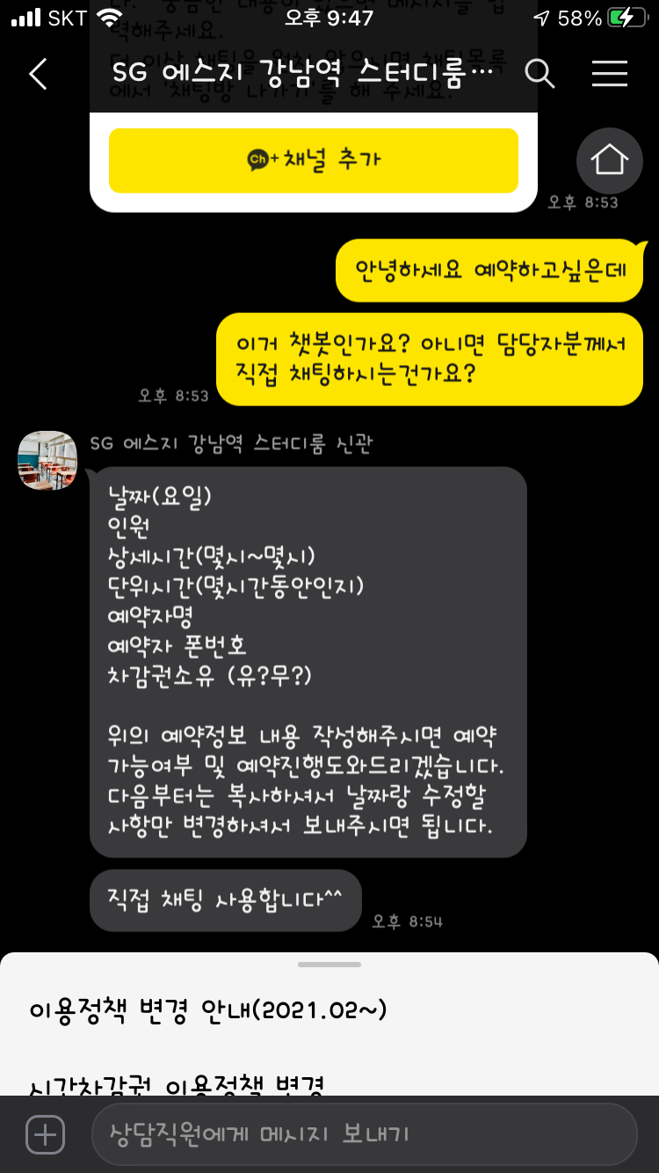
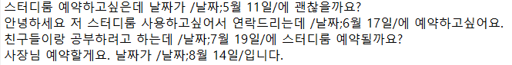
챗봇 구현
챗봇 구현
파인 튜닝 데이터 생성
B I G D A T A
B I G D A T A
슬롯 선정
슬롯을 넣은 문장 생성
플러스 친구 스터디룸 업체들에 직접 문의하여 얻은 대화 자료를 토대로 필요한 슬롯들을 선정.
챗봇을 위한 버트 파인 튜닝 데이터를 생성.
코드로 데이터 부풀리기를 통한 3000여 문장 생성
직접 수기로 작성한 1000여 문장 생성
총 4300여 문장으로 파인 튜닝 학습 데이터로 사용
Ex) 사장님 사람이 /인원;4명/인데 예약되나요? 번호는 /번호;010-1887-9298/이고 날짜가 /날짜;3월 3일/
입니다. 제 이름은 /이름;남다정/이며 예약 시간은 오후 /시작시간;13시/부터 /종료시간;16시/까지에요.
코드로 생성한 문장들
총 5가지 슬롯들:
<이름(3글자)> <번호(000-0000-0000)>
<인원(명)> <날짜(00월, 00일)>
<시간 (00시{시작 & 종료})>
수기로 작성한 문장들

Slide 17
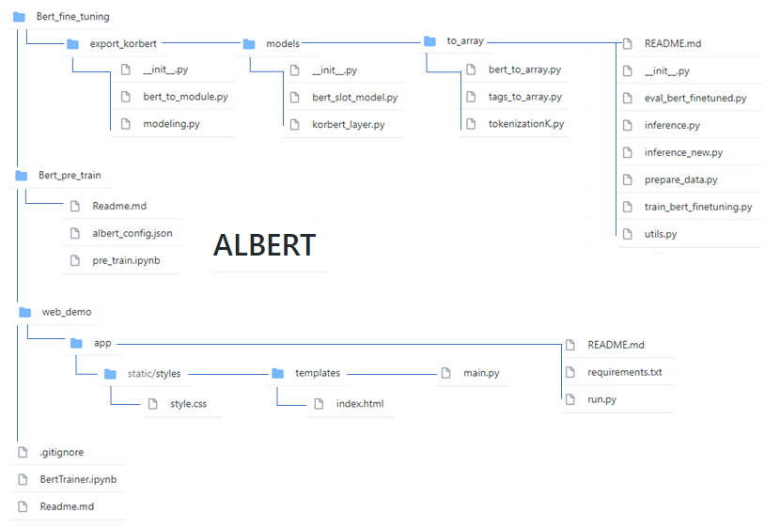
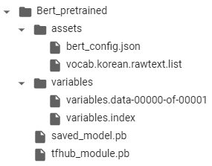
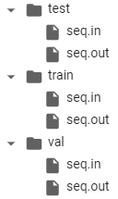
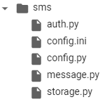
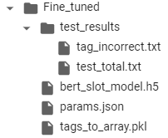
챗봇 실습
챗봇 실습
파인 튜닝을 위한 깃허브 파일 구조
B I G D A T A
B I G D A T A
프리트레인 모델
파인 튜닝 데이터
1. KorBERT 모듈화
4. 모델 평가
훈련6, 검증2, 테스트2
KorBERT 모델
2. 파인 튜닝 데이터 다듬기
프리트레인 코드
3. 실제 파인 튜닝
문자 발송
파인튜닝 모델
5. 웹으로 챗봇 실행
마우스 커서를 파일에 놓으면 설명을 볼 수 있습니다!

Slide 18
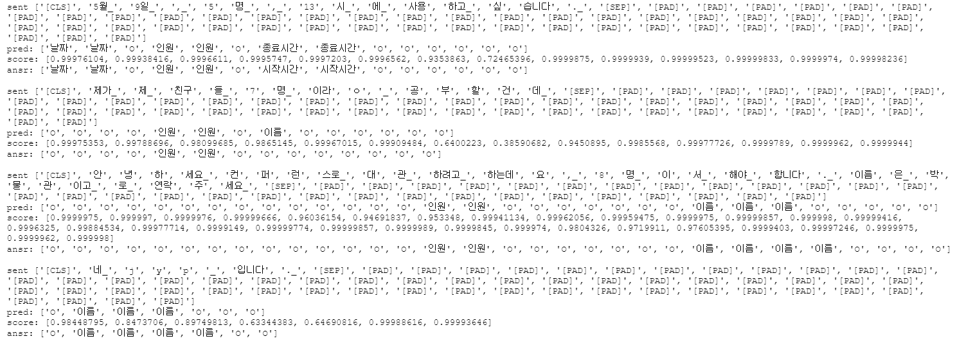
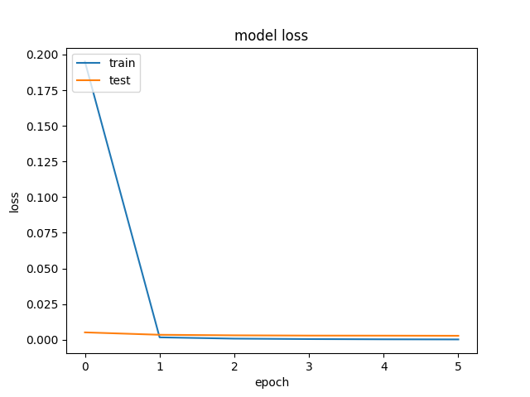
챗봇 실습
챗봇 실습
성능 평가
B I G D A T A
B I G D A T A
슬롯이 아닌 경우 ‘O’로 표시되는데 슬롯 ‘O’에 대한 비중이 다른 슬롯들에 비해 훨씬 크기 때문에 정확도(Accuracy)로는 평가가 불가하다.
재현율(Recall)과 정밀도(Precision)의 조화평균인 F1 Score를 이용한다.
슬롯 예측에 대한 F1 Score 값
오인식한 슬롯들을 포함한 문장들
Epoch 5까지 훈련, 테스트 데이터 손실률

Slide 19
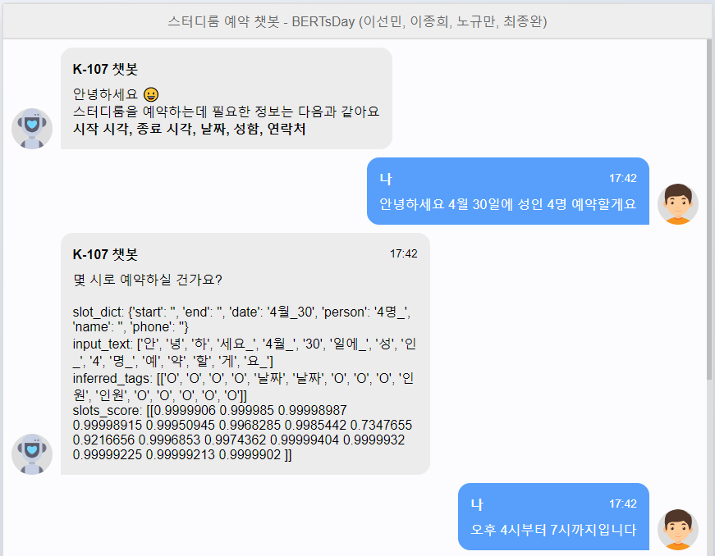
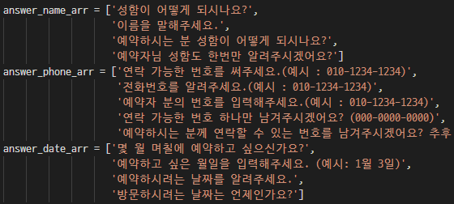
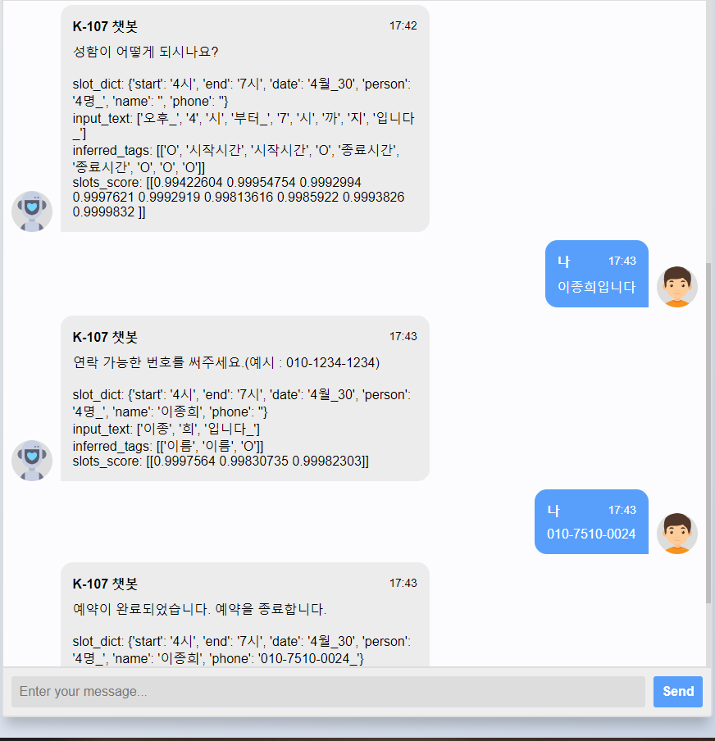
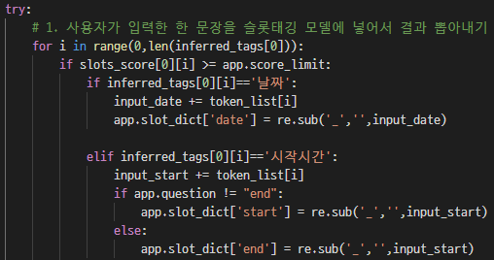
챗봇 구현
챗봇 구현
입력 문장의 슬롯 예측와 출력 문장
B I G D A T A
B I G D A T A
문장 분석 결과
출력 문장 생성
버트는 디코더가 없으므로 문장을 생성할 수 없다.
출력 문장은 하이브리드(룰베이스드 + 머신러닝) 방식으로 생성된다.

Slide 20


챗봇 실습
챗봇 실습
프로젝트 배분
B I G D A T A
B I G D A T A
이선민
이종희
노규만
최종완
데이터별 파인튜닝 실행 및 테스트
입력받은 값의 적합성 체크
태깅된 슬롯의 값 변수에 저장
챗봇 답변 랜덤 노출
소스 파일의 기능 정리
자언어 처리와 버트 내용 이해
버트 핵심 기술 이해
파인 튜닝 데이터 제작
Pre-training 코드 작성
디버깅 작업
PPT 제작 및 발표
프로젝트 방향성 정의
문자 API 신청, 스터디룸 서비스 분석, 다른 챗봇 시스템 기능과 한계 분석
Fine-tuning을 위한 데이터 구축
미디어젠 교육 내용 정리
Tensorflow-Flask 연동
데이터 자동화 모듈 생성
프로젝트 디렉토리 구조 설계
Flask-Tensorflow1 연동
Flask 서비스 로그 남기는 코드 삽입
예약 완료 문자 발송
깃허브 주소: https://github.com/K-107/BERTsDay

Slide 21

참고 자료:
유원준(2021), 『딥 러닝을 이용한 자연어 처리 입문』, 위키독스
이기창(2019), 『한국어 임베딩』, 에이콘
전창욱, 최태균, 조중현, 신성진(2019), 『텐서플로 2와 머신러닝으로 시작하는 자연어 처리』, 위키북스
사이토 고키(2019), 『밑바닥부터 시작하는 딥러닝2』, 한빛미디어
Qian Chen, Zhu Zhuo, Wen Wang(2019), BERT for Joint Intent Classification and Slot Filling
Zhenzhong Lan, Mingda Chen, Sebastian Goodman, Kevin Gimpel, Piyush Sharma, Radu Soricut(2019), ALBERT: A Lite BERT for Self-supervised Learning of Language Representations
Ashish Vaswani Noam Shazeer Niki Parmar Jakob Uszkoreit Llion Jones Aidan N. Gomez Lukasz Kaiser Illia Polosukhin(2017), Attention is All You Need
https://zsunn.tistory.com/?page=5
https://lovit.github.io/nlp/2018/04/02/wpm/
https://keep-steady.tistory.com/37
https://ratsgo.github.io/nlpbook/docs/tokenization/encode/#bert
https://goodtogreate.tistory.com/entry/Saving-and-Restoring
https://lv99.tistory.com/17
미디어젠 연구원들의 교육자료
B I G D A T A
B I G D A T A

